Slide 1

Концепция О.Тида
Теория харизматического лидерства
Надыргалиев Елнар

Slide 2
О. Тид связывал лидерство со способностью оказывать влияние на людей для достижения определенной цели, причем такой, которую все участники совместной деятельности считают желательной.
во-первых, лишь немногие из людей способны быть лидерами,
во-вторых, большинство людей стремится к тому, чтобы ими руководили.

Slide 3
Черты лидера
физическая и эмоциональная выносливость;
понимание назначений и целей деятельности организации;
энтузиазм;
дружелюбие;
порядочность, способность вызывать доверие у других людей

Slide 4
Эффективный лидер доводит свои ожидания до подчиненных, определяет границы их действий. В то же время именно его последователи и подчиненные оценивают правильность и эффективность предложенного им курса и способа организации деятельности.

Slide 5
Теория харизматического лидерства
Харизматическая теория лидерства заключается в том, что последователи подражают личностным качествам руководителя. Лидер обладает способностью оказывать влияние на мышление, моделируя систему восприятия ценностей. Его поведение воспринимается, как образец. Главными особенностями харизмы является способность видоизменять восприятие реальности и модель поведения ведомой группы людей.

Slide 6
«Харизмой» по Веберу следует называть качество, дарованное Богом. Благодаря этому качеству, человек воспринимается другими как одаренный сверхъестественными характеристиками.

Slide 7
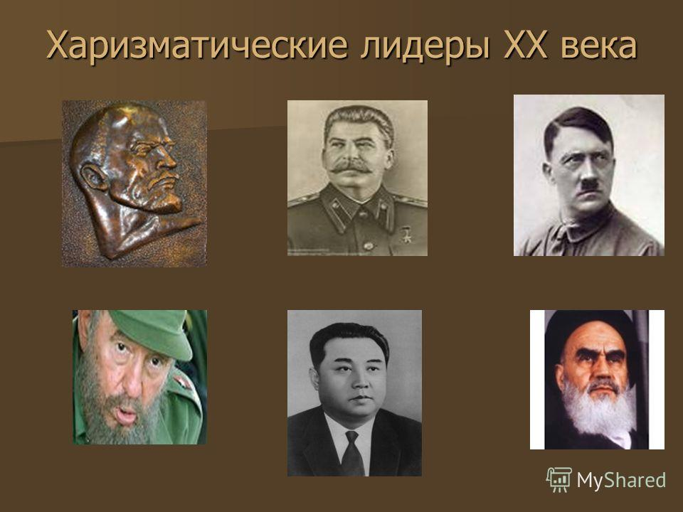

Slide 8
Религиозный подход
В «религиозном» подходе (К. Фридрих, Д. Эммет) критикуется выведение изначально теологического понятия харизмы за пределы религии, а также безразличие к вопросам лидерской духовности и морали. В результате утверждается либо несовместимость сфер религии и политики, либо использование категории харизмы применительно к политике допускается лишь к ограниченному кругу представителей власти.

Slide 9

С. Московичи пытается выделить признаки харизмы в личности личности:
Демонстративные действие (заигрывание с массами, эффектные поступки).
Лидер доказывает наличие у него «сверхъестественных» качеств.

Slide 10
Функциональная трактовка харизмы.
Распространение получило и «функциональное» понимание харизмы, предполагающее изучение данного феномена путем поиска и анализа функций, которые она исполняет в жизни общества.
Э. Вилнер (A. Willner) утверждает, что фундаментальные изменения осуществляют люди, которые могут прочесть «знаки времени» и найти «чувствительные струнки» масс, благодаря чему можно их побудить на создание нового порядка

Slide 11
Джей Конгер (Jay Conger) предложил четырехэтапную модель харизматического лидерства:
Оценка среды и формулировка видения.
Сообщение видения, при помощи мотивирующих и убедительных аргументов.
Создание доверия и приверженности через личный риск, нетрадиционные компетенции и самопожертвование.
Достижение видения.

Slide 12
Список литературы
Трунов Д.Г. Психологические механизмы воздействия религиозной проповеди // Религия в изменяющейся России. Тезисы докладов Российской научно-практической конференции (22-23 мая 2002 г.). — Т. 1. — Пермь, 2002. — с. 107-110
Чарышева, С. Р. Лидерство и ментальность / С. Р. Чарышева. — Текст : непосредственный // Молодой ученый. — 2014. — № 20 (79). — С. 664-671. — URL: https://moluch.ru/archive/79/14039/ (дата обращения: 02.12.2022).

